Slide 1

PENJURUSAN DI ORACLE
ORACLE DEVELOPER
ORACLE DEVELOPER FORMS BUILDER 10g
UNTUK MEMBANGUN APLIKASI FRONT END
ORACLE DATABASE ADMINISTRATOR
ORACLE FUNDAMENTAL 10g
MENJADI DATABASE ADMINISTRATOR

Slide 2
PERSYARATAN YANG HARUS DIMILIKI
APAPUN PILIHAN ANDA, SALAH SATU SYARAT YANG MUTLAK HARUS DIPENUHI YAITU MENGERTI TENTANG SQL DAN PL/SQL

Slide 3
ORACLE 2
PL / SQL
&
FORMS DEVELOPER

Slide 4
P L / S Q L
PENGENALAN PL/SQL
INTERAKSI PL/SQL DENGAN ORACLE BASISDATA
PENULISAN STRUKTUR SELEKSI DAN PENGULANGAN
CURSOR
PROCEDURE DAN FUNCTION
TRIGGERS

Slide 5
FORMS DEVELOPER
KONFIGURASI NET MANAGER
MEMBUAT FORMS
MENJALANKAN LOV,
INPUT ITEM (RADIO BUTTON, LIST ITEM)
BUTTON
MASTER DETAIL
MEMBUAT MENU

Slide 6
REFERENSI
ORACLE DATABASE 10g : PL/SQL FUNDAMENTAL
ORACLE DATABASE 10g : DEVELOPER PL/SQL PROGRAM UNITS
PEMROGRAMAN ORACLE PL/SQL, BERNARIDHO I HUTABARAT, MSC, OCP
PEMROGRAMAN MENGGUNAKAN ORACLE DEVELOPER, X.OERANG TECNOLOLY (JILID 1 DAN 2).
BELAJAR PL/SQL DAN ORACLE DEVELOPER 10g, DIANA EFENDI, ST.MT, IYAN GUSTIANA, S.KOM. M.KOM

Slide 7
APAKAH PL/SQL ITU ?

Slide 8
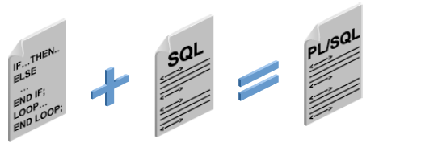
PL/SQL ?
PL singkatan dari Procedural Language
Bahasa standar untuk mengakses database relasional
Mengintegrasikan konstruksi prosedural dengan SQL

Slide 9
PL/SQL ?
Menyediakan sebuah struktur blok untuk kode yang dapat dieksekusi.
Menyediakan konstruksi prosedural seperti:
- Variables, konstanta, dan type data
- Struktur Kontrol seperti percabangan dan perulangan
- Unit program dapat digunakan ulang. written once and executed many times

Slide 10
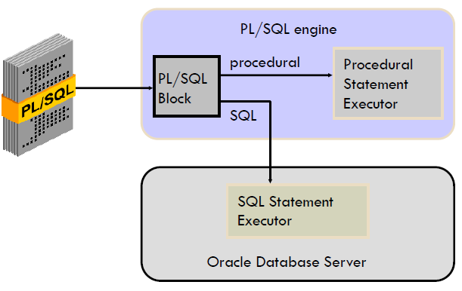
Lingkungan PL/SQL

Slide 11
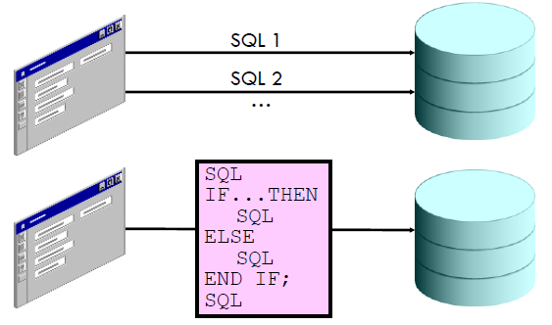
Keuntungan PL/SQL
Mengintegrasikan konstuksi prosedural dengan SQL
Meningkatkan kinerja

Slide 12
Keuntungan PL/SQL
Memodularisasikan pengembangan program.
Dapat dieksekusi di berbagai platform.
Ada penanganan kesalahan (Exception handling)

Slide 13
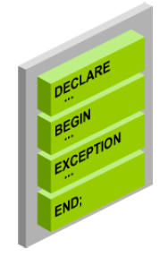
Blok Struktur PL/SQL
DECLARE(optional)
Variables, cursors, user-defined exceptions
BEGIN(wajib)
SQL statements
PL/SQL statements
EXCEPTION(optional)
Aksiketikaterjadierror
END; (wajib)

Slide 14
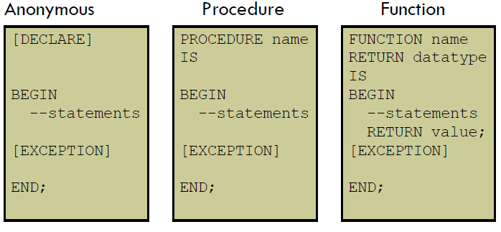
Jenis-Jenis Blok Struktur PL/SQL

Slide 15
Menulis PL/SQL
Set serveroutput on
BEGIN
dbms_output.put_line(‘Baris 1’);
dbms_output.put_line(‘Baris 1’);
PL/SQL procedure successfuly completed

Slide 16
Menulis PL/SQL
BEGIN
dbms_output.put_line(‘Baris 1’);
dbms_output.put_line(‘Baris 1’);
Baris 1
Baris 2
PL/SQL procedure successfuly completed

Slide 17

DEKLARASI VARIABLE PL/SQL
Identifiers (Pengenal)
Identifiers digunakan untuk :
Penamaan variable
Aturan Penamaan :
- Diawali dengan huruf
- Dapat berisi huruf, angka, $, _, atau #
- Maksimal 30 karakter

Slide 18
Penanganan Variable dalam PL/SQL
Variable dideklarasi dan diinisialisasi dalam bagian deklarasi.
Dapat digunakan dalam parameter sub program PL/SQL.
Digunakan untuk menyimpan data sementara hasil perhitungan sebelum dikirimkan dari function/prosedur.

Slide 19
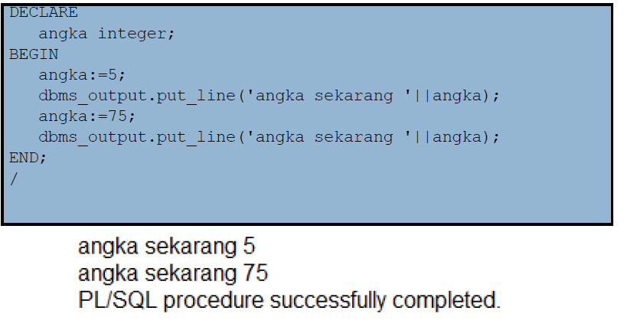
Menulis Variable

Slide 20
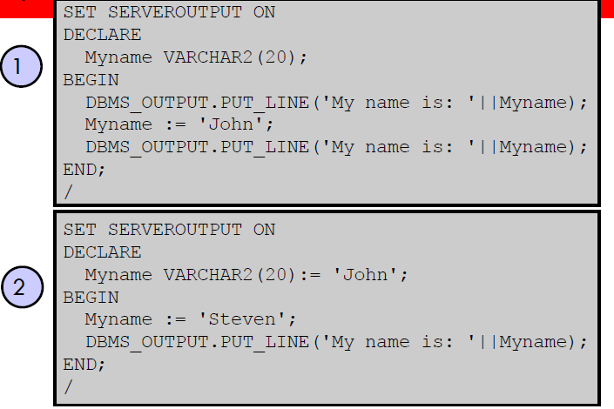

Slide 21
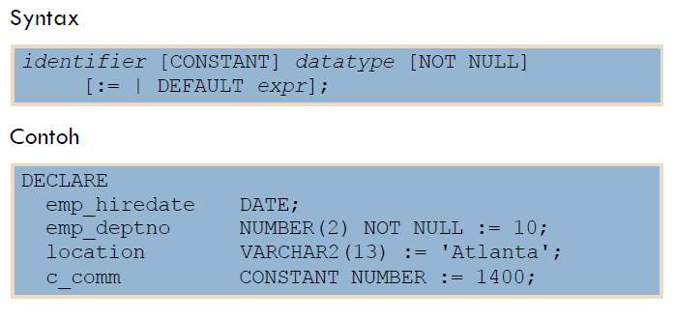
Deklarasi & Inisialisasi Variable

Slide 22
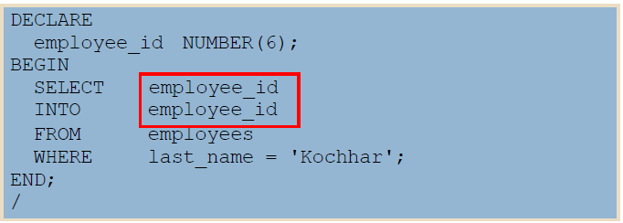
Hindari kesamaan nama variable dengan nama kolom

Slide 23
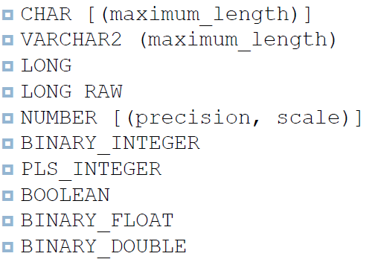
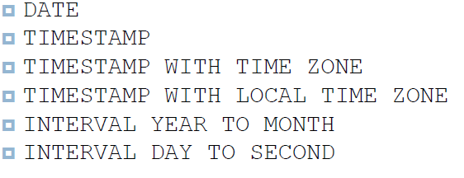
TIPE DATA

Slide 24
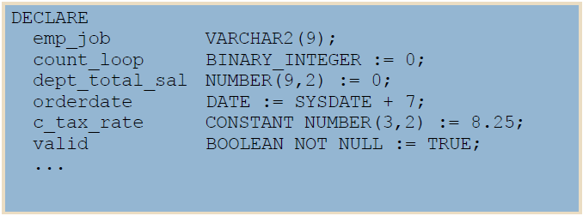
Mendeklarasikan Varible

Slide 25
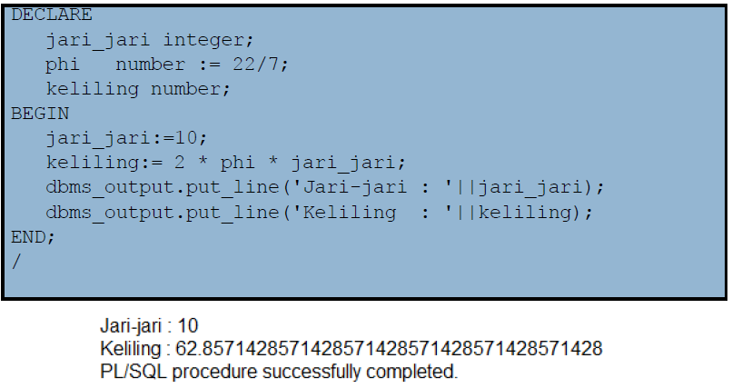
Menulis Aritmatika

Slide 26
Atribut %TYPE
Digunakan untuk mendeklarasikan variable berdasarkan:
- Pendefinisian kolom dalam database
- Deklarasi variable lain
Penulisannya harus diawali dengan:
- Nama tabel dan kolom database
- Nama variable yang dideklarasikan

Slide 27
Atribut %TYPE
Keuntungan menggunakan %TYPE
- Mencegah error karena ketidak cocokan tipe data.
- Mengurangi penulisan tipe data variable.
- Tidak harus mengganti deklarasi variable kalau terjadi perubahan tipe data dari tabel

Slide 28
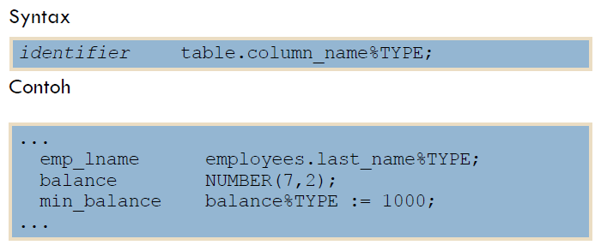
Declaring Variable With %TYPE Atribute

Slide 29
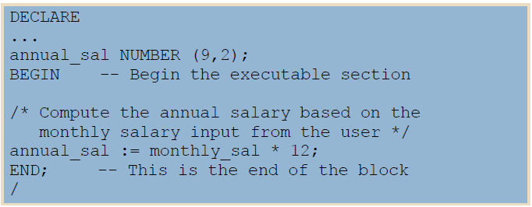
Memberi Komentar
Awali dengan 2 tanda minus untuk mengomentari 1 baris.
Memberikan komentar untuk banyak baris bisa digunakan dengan awalan /*dandiakhiridengan*/.

Slide 30
Function SQL Dalam PL/SQL
Kebanyakan function dapat digunakan dalam PL/SQL kecuali:
- DECODE
- Group functions

Slide 31
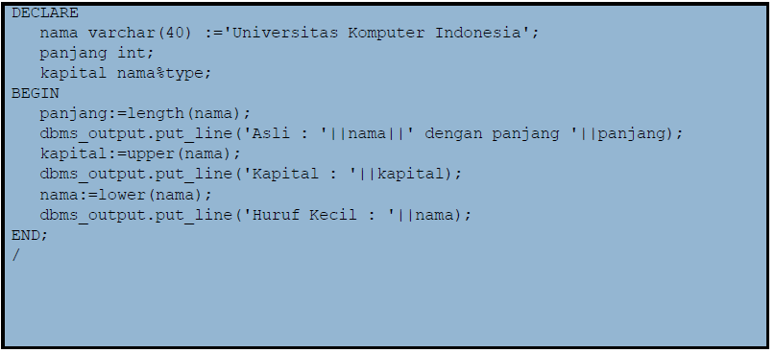

Menulis Function

Slide 32
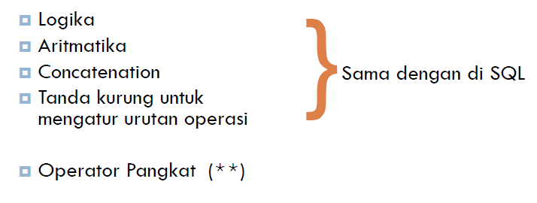
Operator Dari PL/SQL

Slide 33
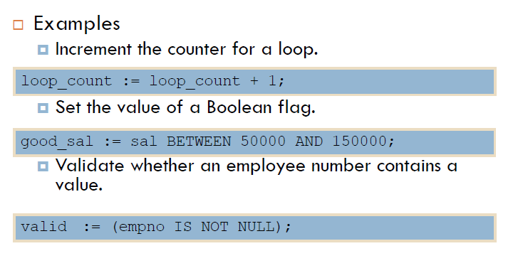
Operator Dari PL/SQL

Slide 34
Interaksi Dengan ORACLE SERVER
Pernyataan SQL Dalam PL/SQL
Mengambil data dari database dengan SELECT.
MelakukanDML.
Mengatur Transaksi (COMMIT, ROLLBACK, atau SAVEPOINT).
Mengambil data dari database dengan statement SELECT.
Dibutuhkanclause INTO.
Query harus hanya mereturnkan1 baris. Untuk banyak baris gunakan Cursor.

Slide 35
Interaksi Dengan ORACLE SERVER
SYNTAX :
SELECT nama_kolom
INTO nama _variabel
FROM nama_tabel
[WHERE kondisi];

Slide 36
SCRIPT SQL FUNDAMENTAL
SELECT last_name
FROM employees
WHERE employee_id =100;

Slide 37
BLOCK PL/SQL
DECLARE
namapeg VARCHAR(50);
BEGIN
SELECT last_name INTO namapeg
FROM employees WHERE employee_id =100;
DBMS_OUTPUT.PUT_LINE (‘Nama Pegawai : ‘ || namapeg);
END;
/

Slide 38
Mengambil data lebih dari 1 kolom ke dalam INTO
DECLARE
namapeg VARCHAR(50);
gajipeg NUMBER;
BEGIN
SELECT last_name,salary INTO namapeg, gajipeg
FROM employees WHERE employee_id =100;
DBMS_OUTPUT.PUT_LINE (‘Nama Pegawai : ‘ || namapeg);
DBMS_OUTPUT.PUT_LINE (‘Gaji Pegawai : ‘ || gajipeg);
END;
/

Slide 39
Mengambil Data Dalam PL/SQL
Mengambil hasil function aggregate ke variable menggunakan INTO.
DECLARE
totgaji integer;
BEGIN
SELECT sum (salary) INTO totgaji
FROM employees;
DBMS_OUTPUT.PUT_LINE (‘Total Gaji : ‘ || totgaji);
END;
/

Slide 40
Bind Variabel
Variabel Non PL/SQL : Bind variabel
Bind variabel juga dikenal dengan host variables
Dibuat dengan menggunakan keyword VARIABLE
Digunakan di blok pernyataan SQL maupun blok PL/SQL
Ditandai dengan penggunaan tanda titik dua (:)

Slide 41
Bind Variabel
VARIABLE xsalary NUMBER
BEGIN
SELECT salary INTO :xsalary
FROM EMPLOYEES WHERE EMPLOYEE_ID=178;
END;
/
PRINT xsalary
SELECT first_name,last_name FROM employees
WHERE salary = :xsalary;

Slide 42
Bind Variabel
VARIABLE xsalary NUMBER
SET AUTOPRINT ON
BEGIN
SELECT salary INTO :xsalary
FROM EMPLOYEES WHERE EMPLOYEE_ID=178;
END;
/

Slide 43
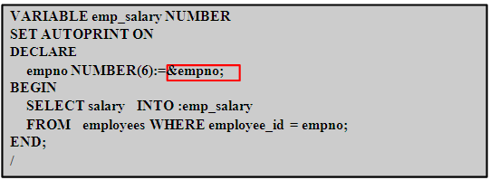
Substitution Variables
Digunakan untuk mendapatkan inputan ketika running.
Dalam blok PL/SQL ditandai dengan penggunaan ampersand (&).

Slide 44
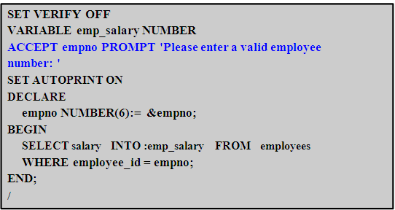
Substitution Variables

Slide 45
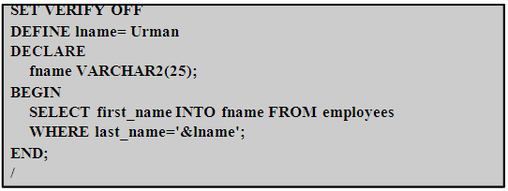
Perintah DEFINE
Perintah define digunakan untuk menspesifikasikan variabel dan nilai yang diberikan terhadap variabel tersebut berupa CHAR sekalipun.

Slide 46
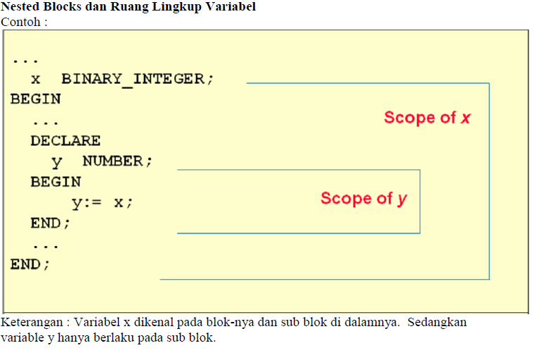
Nested Blocks

Slide 47
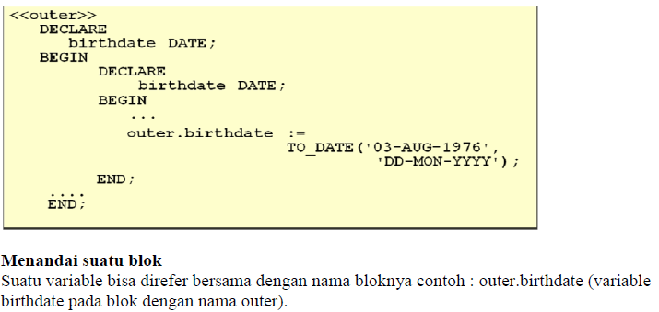

Slide 48
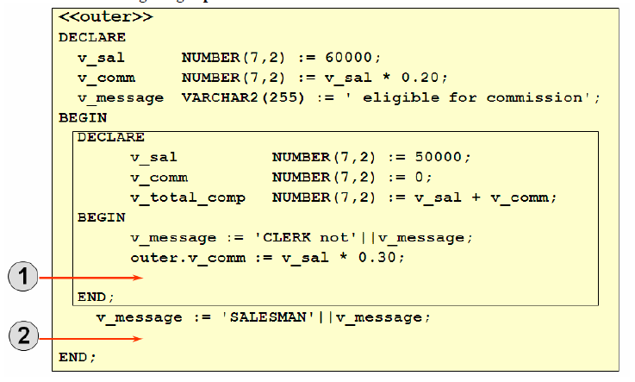
Menentukan Ruang Lingkup Variabel

Slide 49
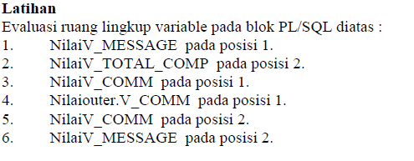

Slide 50
PERCABANGAN

Slide 51
Jenis Percabangan
Ada 2 jenis percabangan yang dapat dilakukan
IF THEN ELSE
IF THEN
IF THEN ELSE
IF THEN ELSEIF THEN ELSE
CASE

Slide 52
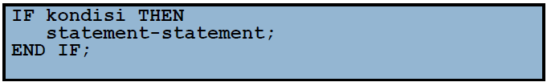
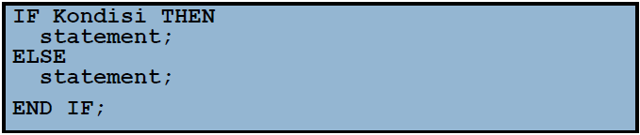
Percabangan IF THEN
Percabangan IF THEN ELSE

Slide 53
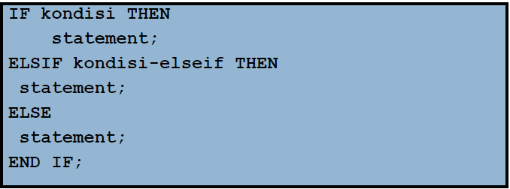
Percabangan IF THEN ELSEIF THEN ELSE

Slide 54
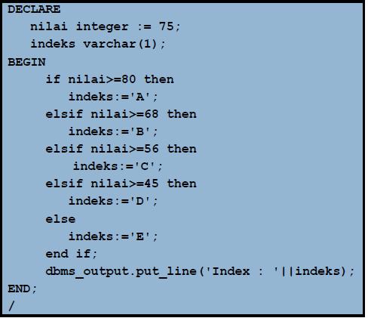

Contoh Percabangan IF THEN ELSE

Slide 55
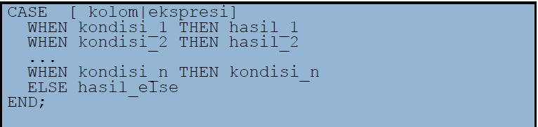
Percabangan Dengan Case

Slide 56
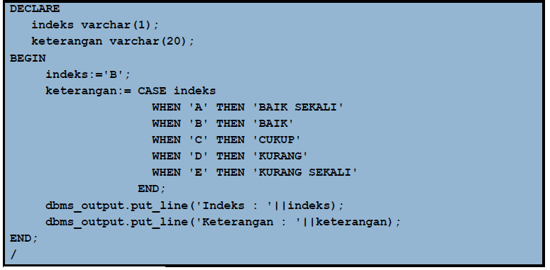

Contoh Percabangan Dengan CASE

